Slide 1
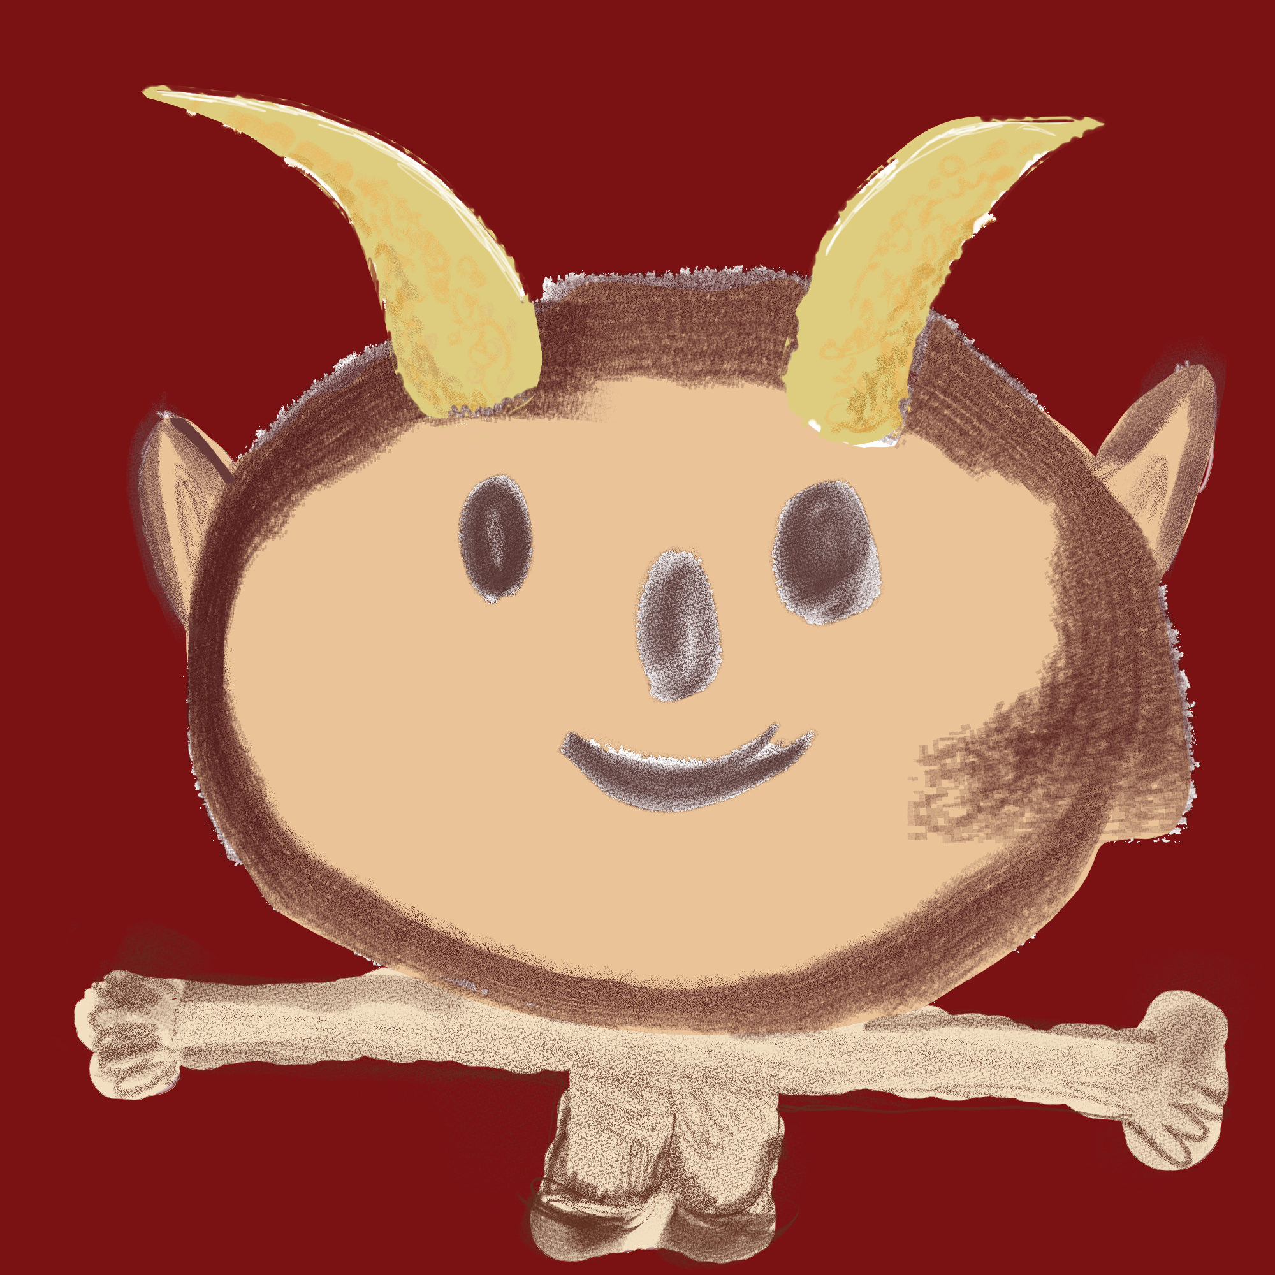

Slide 2
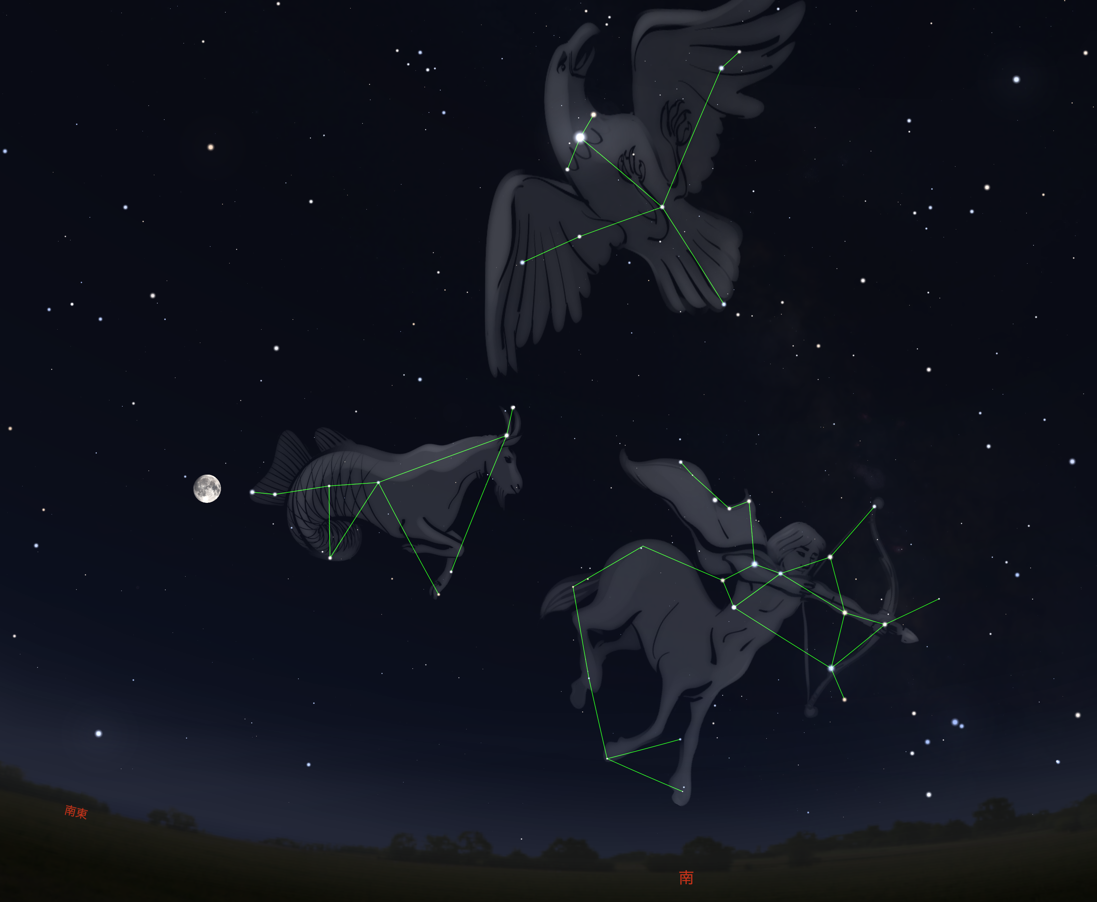
わし
やぎ
月
いて
南東
南

